Slide 1
Использование здоровьесберегающих технологий в режимных моментах с детьми с ОНР
Муниципальное бюджетное дошкольное образовательное учреждение
«Детский сад №48»
(МБДОУ «Детский сад №48»)
Подготовила: воспитатель Печатнова Н.Б.

Slide 2
Цель и задачи использования здоровьесберегающих технологий в режимных моментах с детьми с онр
Целью использования здоровьесберегающих технологий является сохранение и укрепление здоровья воспитанников.
Задачи:
улучшение состояния физического здоровья воспитанников, а именно: профилактика простудных заболеваний, удовлетворение потребности в ежедневной двигательной активности, снижение утомляемости;
развитие психических процессов: внимания, мышления, речи;
привитие навыков здорового образа жизни.

Slide 3
Здоровьесберегающие технологии используются в следующих режимных моментах группы № 4 (дети с ОНР):
во время утренней гимнастики выполняется комплекс упражнений (по Пензулаевой), благоприятно влияющий на работу сердечно-сосудистой системы, стимулирующий работу мозга и нервной системы;
во время организованной образовательной деятельности используются: дыхательные упражнения, глазодвигательные упражнения, нейрокинезиологические игры, виброгимнастика, физкультминутки, пальчиковая гимнастика, самомассаж, мимическая гимнастика, психогимнастика, биоэнергопластика, релаксация, ароматерапия, сказкотерапия;
во время прогулки чаще всего используются подвижные игры и закаливающие процедуры;
во время выполнения гимнастики после сна мы используем самомассаж и закаливающие процедуры.

Slide 4
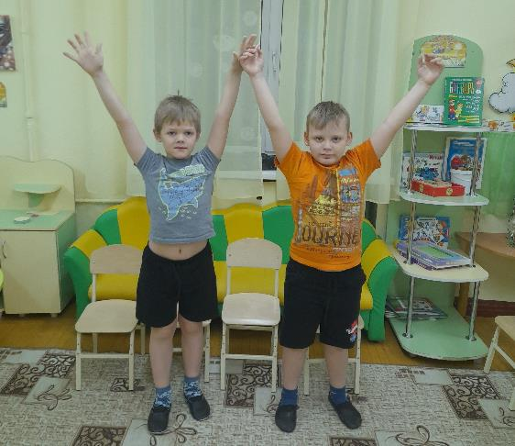
Дыхательная гимнастика во время организованной образовательной деятельности
Дыхательные упражнения, направленны на развитие и укрепления дыхательной системы организма.
Упражнение «Ветер»
На медленном вдохе руки плавно разводятся в стороны и поднимаются вверх. На выдохе опускаются ладонями вниз.

Slide 5
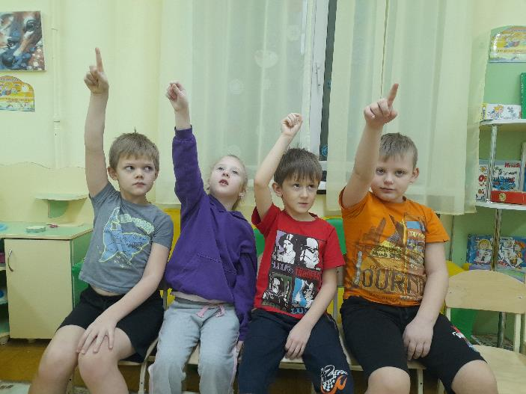
Глазодвигательные упражнения во время организованной образовательной деятельности
Глазодвигательные упражнения, развивают межполушарное взаимодействие и повышают энергетику мозга.
Упражнение «Рисуем цифры»
Вытянуть перед собой правую (левую) руку на уровне глаз, пальцы сжать в кулак, оставив средний и указательный вытянутыми. Нарисовать в воздухе цифру как можно большего размера. Глазами следим за рукой, голову не поворачиваем.

Slide 6
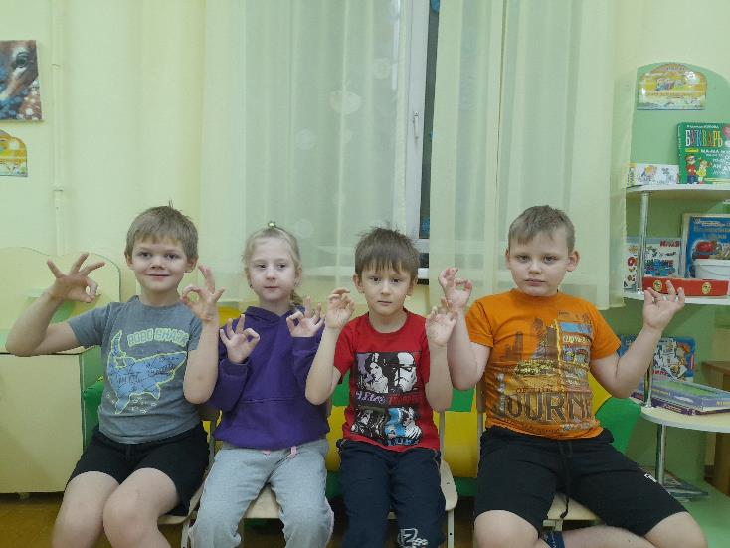
Нейрокинезиологические упражнения во время организованной образовательной деятельности
Нейрокинезиологические игры, активизируют межполушарное взаимодействие и способствуют развитию психических процессов.
Упражнение «Кольцо-заяц-коза»
Показываем пальцами правой руки: большим и указательным кольцо, указательным и средним – зайца, указательным и мизинцем – козу, затем повторяем двумя руками в течение 1 минуты.

Slide 7
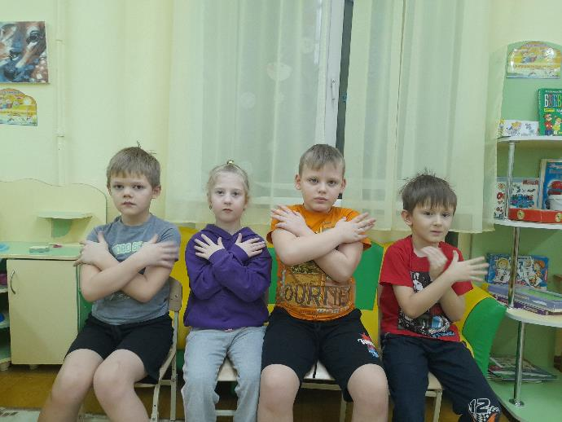
виброгимнастика во время организованной образовательной деятельности
Виброгимнастика способствует встряхиванию организма, стимулирует более энергичное кровообращение, устраняет скопление шлаков и тонизирует организм.
Упражнение «Строим дом»
Дети постукивают пальчиками по своей голове, рукам, ногам, всему телу со словами:
Целый день тук да тук.
Раздается звонкий стук.
Строим дом, дом большой
И с крылечком, и с трубой.
Тили-тили-тили-бом!
Приходите в новый дом!)

Slide 8
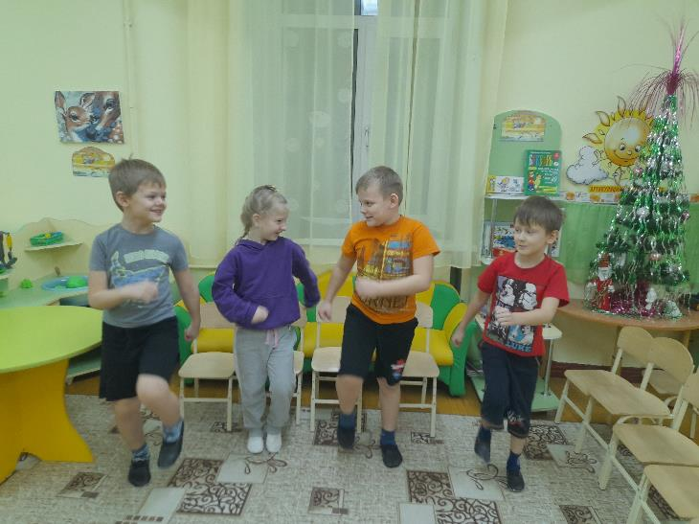
Физкультминутки во время организованной образовательной деятельности
Физкультминутки улучшают кровообращение, активизируют мышление, создают положительные эмоции
Физкультминутка «Зима»
Мы зимой в снежки играем,
Мы играем.
(Дети имитируют лепку снежков)
По сугробам мы шагаем,
Мы шагаем.
(Дети шагают, высоко поднимая колени)
И на лыжах мы бежим,
Мы бежим.
(Дети делают широкие взмахи руками, согнутыми в локтях)
На коньках по льду скользим,
Мы скользим.
(Дети делают плавные пружинистые движения руками, согнутыми в локтях)
И Снегурочку мы лепим,
Лепим мы.
(Дети имитируют лепку Снегурочки)
Гостью-зиму любим мы,
Любим мы.
(Дети разводят руки в поклоне и ставят их на пояс)

Slide 9
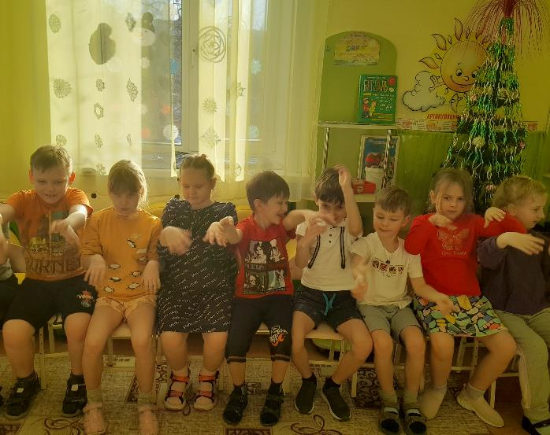
Пальчиковая гимнастика во время организованной образовательной деятельности
Пальчиковая гимнастика, активизирует мелкую моторику рук для стимулирования развития речи
Упражнение «Мы во двор пошли гулять»
Раз, два, три, четыре, пять,
Мы во двор пришли гулять.
(Дети «идут» по столу указательным и средним пальчиками)
Бабу снежную лепили,
(Дети «лепят» комочек двумя ладонями)
Птичек крошками кормили,
(Дети «кормят» птичек)
С горки мы потом катались,
(Дети ведут указательным пальцем правой руки по ладони левой)
А еще в снегу валялись,
(Дети кладут ладони на стол то одной, то другой стороной)
Все в снегу домой пришли.
Съели суп и спать легли.
(Дети делают движения воображаемой ложкой и кладут руки под щечку)

Slide 10
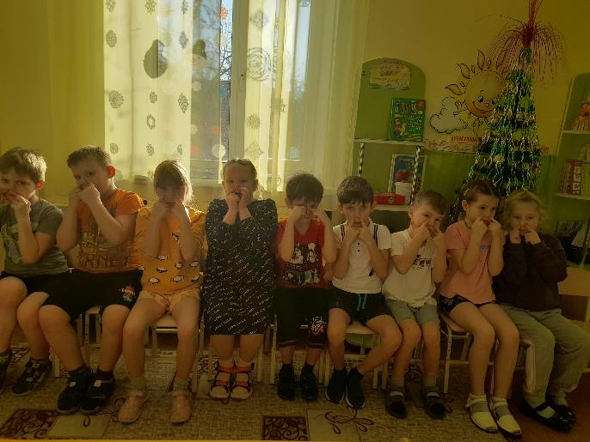
самомассаж во время организованной образовательной деятельности
Точечный самомассаж направлен на профилактику заболеваний, повышение жизненного тонуса, улучшение самочувствия
Упражнение «Лечим насморк»
(по А. Уманской)
Гнома мы ловить начнем –
Крылья носа разотрем.
(Девять раз вращаем влево,
Девять раз вращаем вправо)

Slide 11
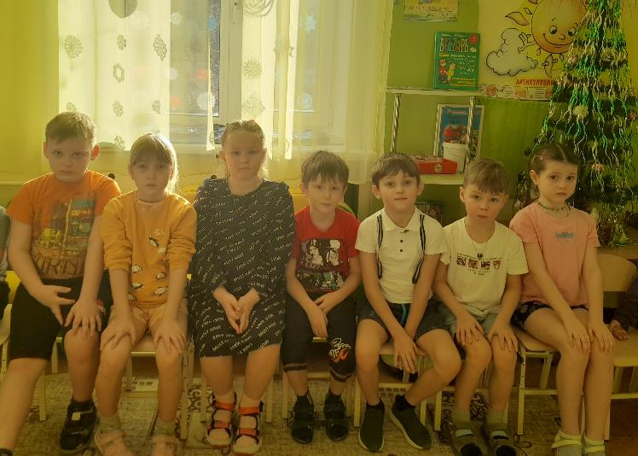
Мимическая гимнастика во время организованной образовательной деятельности
Мимическая гимнастика снимает напряжение мышц речевого аппарата, способствует развитию памяти и внимания, артикуляционного аппарата.
Упражнение «Крокодил»
В зоопарке побывали
Крокодила увидали
Он зубастый! Так и знай!
Брови выше поднимай!
(Поднимаем брови 3-5 раз, отдых, снова повторяем 3-5 раз)

Slide 12
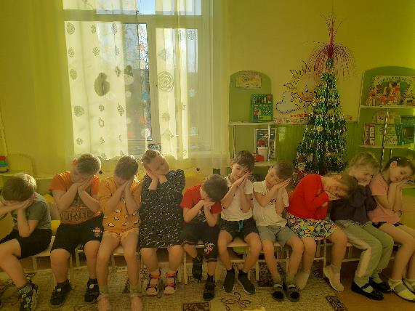
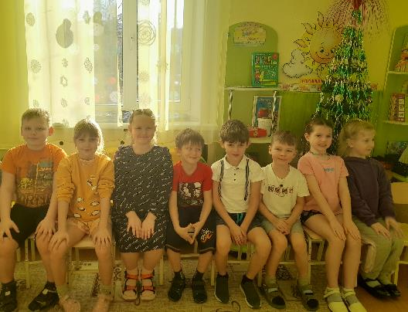
психогимнастика во время организованной образовательной деятельности
Психогимнастика способствует развитию эмоционально-волевой сферы, коммуникативных навыков Упражнение «Солнышко»
Ты – солнышко! (Улыбаемся)
Тебя закрыла туча. (Рассердись, нахмурь брови)
Туча ушла. (Улыбаемся)
Солнышко устало светить, ложись на облачко и поспи! (Закрой глаза)
Испугайся, что ты проспало. (Испуг)
Выдохни с облегчением.
Подари улыбку ребятам. (Улыбаемся)

Slide 13
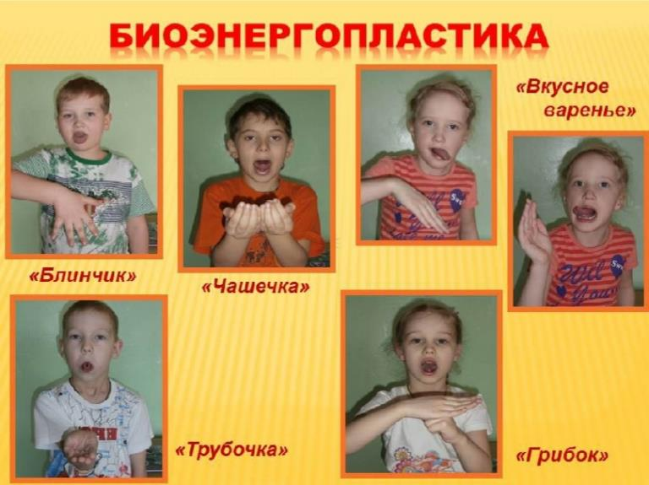
Биоэнергопластика во время организованной образовательной деятельности
Биоэнергопластика - это синхронные движения артикуляционного аппарата и кисти руки, благоприятно влияющие на развитие речи и психических процессов дошкольников.
Упражнение «Чашечка»
Вкусных мы блинов поели,
Выпить чаю захотели,
Язычок мы к носу тянем,
Чашку с чаем представляем.

Slide 14
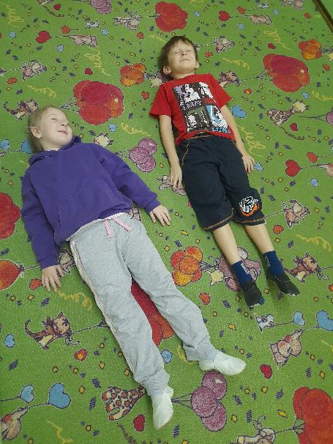
релаксация во время организованной образовательной деятельности
Релаксация способствует снятию психического напряжения после напряженной умственной деятельности.
Упражнение «Ковер-самолет»
Мы ложимся на волшебный ковер-самолет; он плавно и медленно поднимается, несет нас по небу, тихонечко покачивает; ветер нежно обдувает нас, все отдыхают... Далеко внизу проплывают дома, поля, леса, реки и озера… Постепенно ковер-самолет снижается и приземляется… Потягиваемся, делаем глубокий вдох и выдох, открываем глаза, медленно и аккуратно садимся.

Slide 15
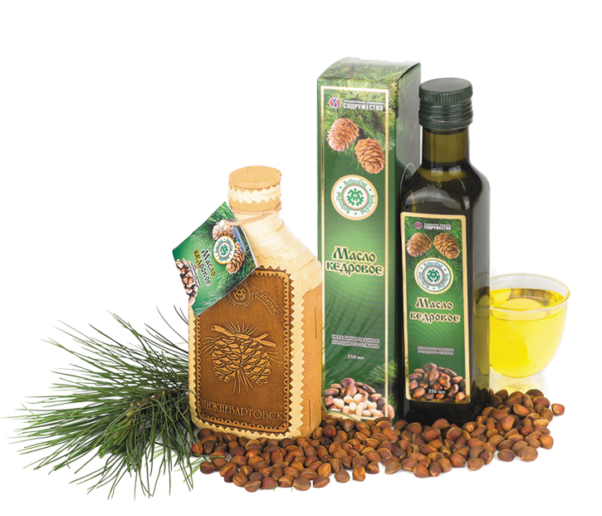
АромАтерапия во время организованной образовательной деятельности
Ароматерапия помогает улучшить настроение детей, а также помогает излечить простудные заболевания и нарушения сна.
Приятную зимнюю атмосферу могут создать эфирные масла апельсина, кедра, можжевельника, сосны и др.
Эфирное масло апельсина помогает при перевозбуждении детей, улучшает сон.
Эфирное масло кедра укрепляет дыхательную систему (облегчает кашель), стабилизирует эмоциональную устойчивость, улучшает мозговую активность.

Slide 16
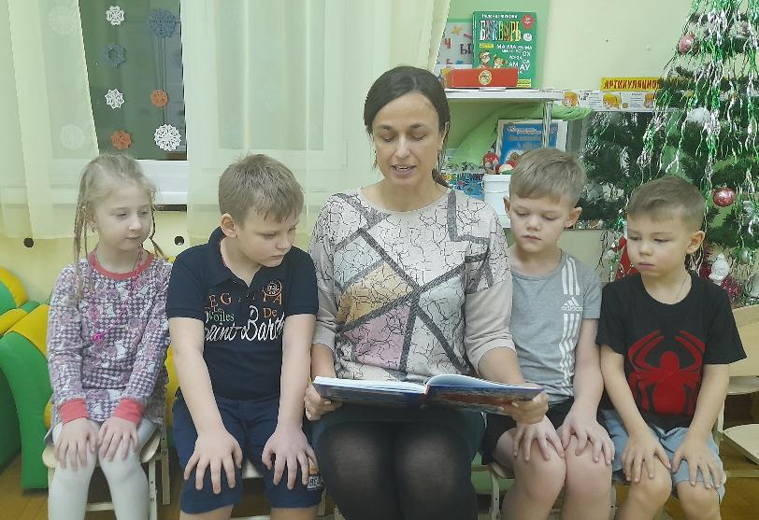
сказкотерапия во время организованной образовательной деятельности
Сказкотерапия мягко и ненавязчиво воздействует на ребенка, решая при этом самые разные задачи: способствует построению взаимопонимания между людьми, усвоению необходимых моделей поведения и реагирования, новых знаний о себе и о мире; укрепляет психическое здоровье ребенка.
Морозко,
Снежная королева,
Двенадцать месяцев;
Серебряное копытце,
Девочка со спичками и др.

Slide 17
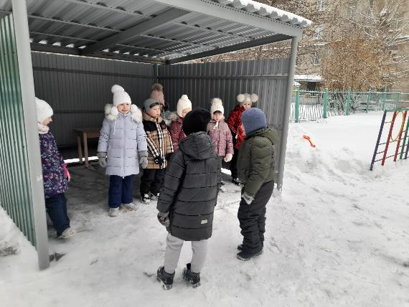
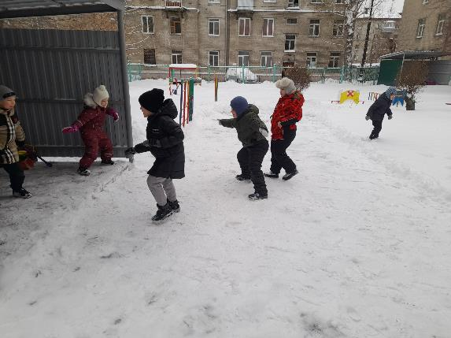
Подвижные игры во время прогулки
Подвижные игры избавляет от стресса, улучшают кровообращение, снимает мышечное напряжение.
Игра «Два Мороза»
Водящие:
Я – Мороз Красный нос,
Я – Мороз Синий нос.
Кто из вас, друзья, решится
В путь-дороженьку пуститься?
Дети хором отвечают:
Не боимся мы угроз,
И не страшен нам мороз.

Slide 18
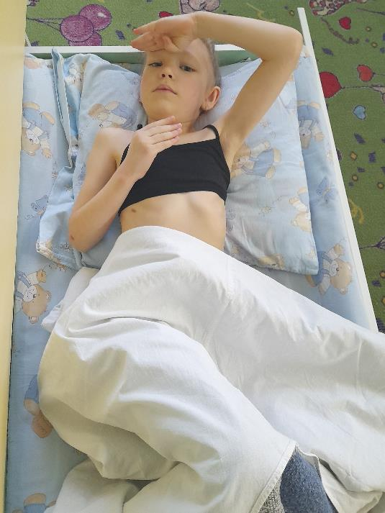
Самомассаж во время гимнастики после сна
Точечный самомассаж направлен на профилактику заболеваний, повышение жизненного тонуса, улучшение самочувствия
Упражнение «Неболейка»
Чтобы горло не болело, мы его погладим смело.
(Поглаживаем ладонями шею сверху вниз)
Чтоб не кашлять, не чихать, надо носик растирать.
(Указательными пальцами растираем крылья носа)
Лоб мы тоже разотрем, ладошку держим козырьком.
(Растираем лоб в стороны)
«Вилку» пальчиками сделай, массируй ушки ты умело!
(Раздвинув указательный и средний палец, растирать ушную зону)
Знаем, знаем – да-да-да, нам простуда не страшна!
(Потираем ладошки друг о друга)

Slide 19
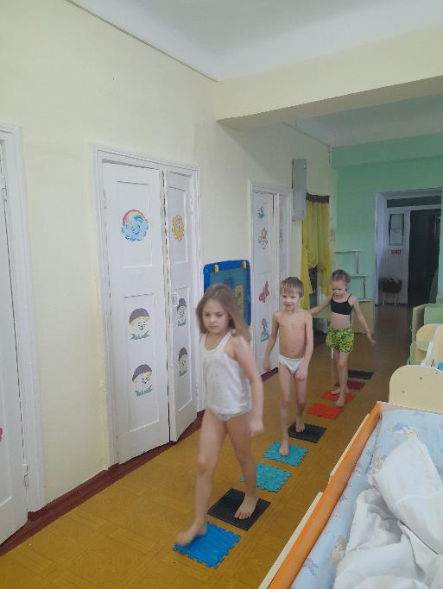
Закаливающие процедуры во время гимнастики после сна
Ходьба по дорожкам здоровья – это прекрасное средство тренировки мышц стоп и профилактики плоскостопия.
Упражнение «Ходьба по дорожкам»
Мы стараемся, стараемся
Физкультурой занимаемся!
Пусть будут руки крепкими,
Пусть будут ноги сильными.
Мы будем все здоровыми,
Веселыми, спортивными.

Slide 20
Спасибо за внимание!

